Slide 1
Finanzausgleich
Was unterscheidet Österreich von übrigen Staaten?
Gottfried Schellmann, Wien 2017 11 14

Slide 2
Grundsatz
Finanzausgleich
Die Finanzausgleichssysteme föderal organisierter Staaten hängen von ihrem innerstaatlichem Organisationskonzept ab
Man unterscheidet Verbundföderalismus, heißt keine Konkurrenzierung, Abgabeneinhebung durch den Zentralstaat
Vom Trennungsföderalismus, hohe Deckung der eigenen Einnahmen zur Aufgabenfinanzierung
System Österreichs ist als Verbundföderalismus, oder auch „cooperative federalism“ zu bezeichnen.
Das deutsche System entspricht auch diesem Typ, aber Ausgleichssysteme
Das Schweizer System ist eher ein Trennungsföderalismus, dennoch Ausgleichsysteme

Slide 3
Grundsatz
Finanzausgleich
Österreich überträgt die Aufgabeneinhebung im Wesentlichem de, Bund alleine. Neben dem Bund heben nur die Gemeinden Abgaben ein, wie Kommunalsteuer und Grundsteuer.
Unternehmer im Wesentlichen Einhebungsagent mit allen Risiken – mehr als 95% der Abgaben
Neben den dem Finanzausgleich unterworfenen Abgaben, sind aber noch die übrigen öffentlichen Abgaben von Bedeutung, wie SV Beiträge und Kammerumlagen als öffentliche Abgaben zu benennen. Österreich wird im Jahr 2017 ungefähr 180 Mrd. an Staatseinnahmen aufweisen. 2012 waren es noch 132 Mrd. Einnahmen steigen mehr als BIP.

Slide 4
Vorschriften
Finanzausgleich
Finanzverfassungsgesetz regelt
Aufwandstragungsgrundsatz, § 2
Verteilung der Besteuerungsrechte, § 3/1
Umlagenerhebung der Länder, § 3/2
Lastenverteilung nach Leistungsfähigkeit, § 4
Gliederung der Abgaben
Ausschließliche Bundesabgaben
Zwischen dem Bund und Ländern geteilte Abgaben
Gemeinschaftliche
Zuschlagsabgaben
Abgaben vom selben Besteuerungsgegenstand
Ausschließliche Gemeindeabgaben

Slide 5
Gesetzliche Regelungen
Finanzausgleich
Finanzausgleichsgesetz 2017
Kostentragung
Personal –Sachaufwand, Ausgleichszulagen
Verfahren vor dem EuGH
Ersatz der Besoldung für Landes- und Religionslehrer
Kosten der Migration, Bund leistet 125 Mio.
Landesumlage – darf 7.66% der Ertragsanteile der Gemeinde nicht übersteigen
Ausgleichs – Schutzklausel
Abgabenwesen
Ausschließliche Bundesabgaben 750 Mio.

Slide 6
Gesetzliche Regeln
Finanzausgleich
Finanzausgleichsgesetz
Zwischen Bund und Ländern geteilte Abgaben
USt, ESt, MöSt, KöSt, alle übrigen
Vor Verteilung abzuziehen
GSBG, Gesundheitsförderung, Pflegefondgesetz, Siedlungswassergesetz
Aufteilung der Erträge
Abgaben mit einheitlichem Schlüssel (KöSt, Ust etc.)
Bund 67,665%, Länder 20,487% Gemeinden 11,848
Aufteilungsanordnung nach der Volkszahl und nach abgestuftem Bevölkerungsschlüssel Fixschlüssel.

Slide 7
Orientierung
„Große“ Abgaben in der Ergebnisrechnung des Bundes 2016 (in Mio €)
 | 2014 | 2015 | 2016
Einkommensteuer | 32.464,42 | 35.131,86 | 30.760,14
Davon veranlagte Einkommensteuer | 3.552,50 (10,9%) | 3.665,52 (10,4%) | 4.043,18 (13,1%)
Davon Lohnsteuer | 26.085,18 (80,4%) | 27.459,60 (78,2%) | 24.392,56 (79,3%)
Davon Kapitalertragsteuer | 2.826,74 (8,7%) | 4.006,74 (11,4%) | 2.324,40 (7,6%)
Körperschaftsteuer | 6.070,82 | 6.482,45 | 7.576,77
Umsatzsteuer | 25.516,22 | 26.609,81 | 27.616,89
Mineralölsteuer | 4.247,98 | 4.218,61 | 4.343,28
Motorbezogene Versicherungssteuer | 2.129,03 | 2.182,54 | 2.250,24
Grunderwerbsteuer | 868,59 | 1.019,38 | 1.117,64
Quelle: Rechnungshof (Hrsg), Bundesrechnungsabschluss 2016 (2017) – Ergebnisrechnung (= „Gewinn- und Verlustrechnung“)

Slide 8
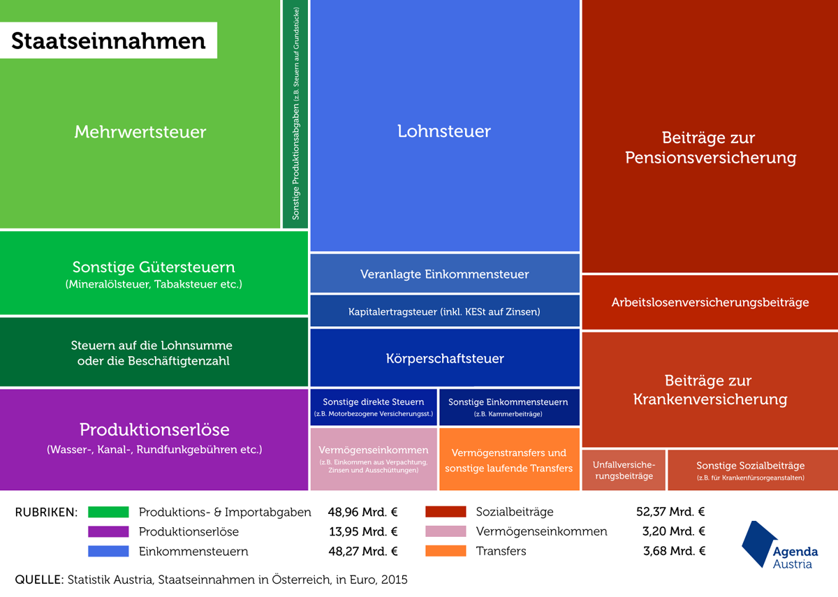

Slide 9
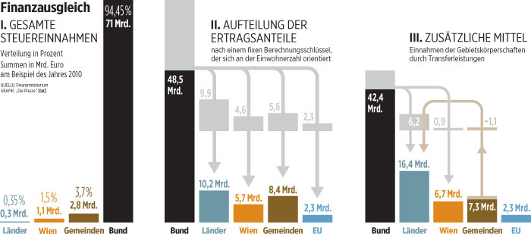
Föderale Struktur

Slide 10
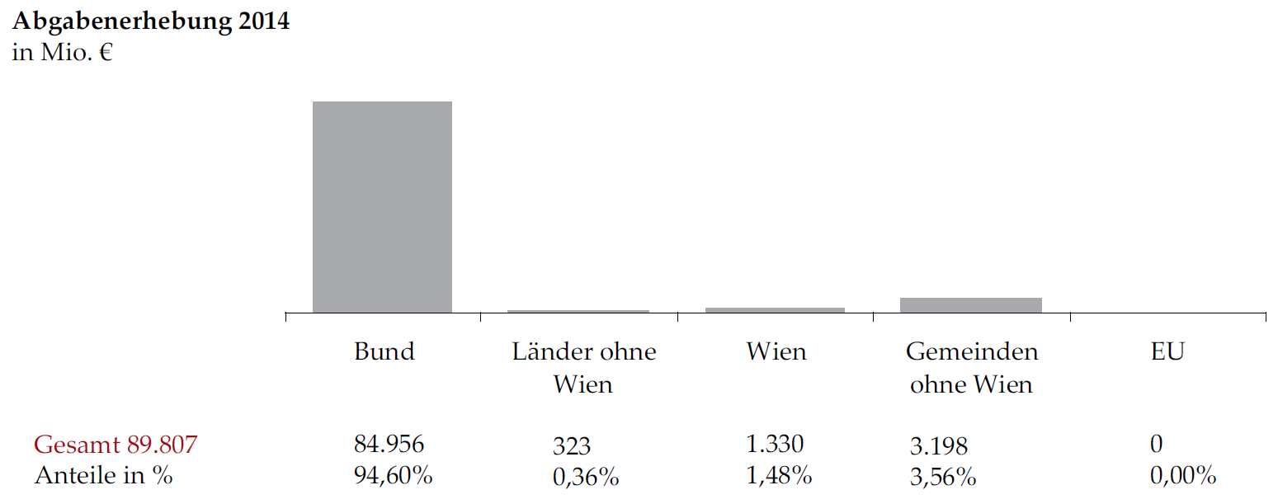
Grundstruktur
Quelle: BMF, Zahlungsströme zwischen den Gebietskörperschaften (Oktober 2016).

Slide 11
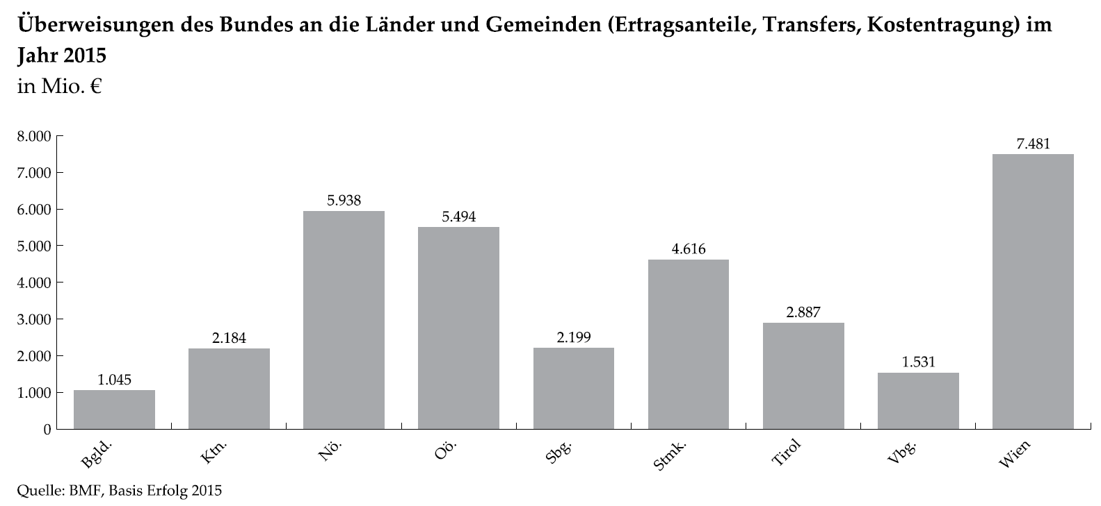
Finanzausgleich im Jahr 2014
Quelle: BMF, Zahlungsströme zwischen den Gebietskörperschaften (Oktober 2016).

Slide 12
Finanzausgleich im Jahr 2014
Kostenübernahmen und –überwälzungen (§ 4 FAG), zB für Landes- und Religionslehrer: 5,66 Mrd
Bund
Länder
Gemeinden
Ausschließliche Bundesabgaben (zB Gebühren, DB): 7,55 Mrd
Gemeinschaftl. Bundesabgaben (zB USt, LSt, ESt, KSt, KESt): 72,3 Mrd
Landes(Gemeinde)-abgaben: 4,91 Mrd
48,17 Mrd
14,98 Mrd
8,31 Mrd
Transfers: 1,08 Mrd
Umlagen etc: 2,32 Mrd*

Slide 13
Deutschland
Finanzausgleich
Regelungen in Art 104a – 115
Prinzipien
Die Einhebung erfolgt bis auf die Verbrauchsteuern durch die Länder
Verbrauchsteuern wie Energieabgabe, Tabak, Branntweinsteuern etc. betragen rd. 104 Mrd.
Aufteilung zwischen der zwischen Bund und Ländern gemeinschaftlichen Steuern betragen
für KöSt 50:50
Lohn- und Einkommensteuer 42,5%, Länder 42,5%, Gemeinden 15%
Ertragssteuern werden nach dem System „you eat what you kill“ erhoben
USt Aufteilung nach Kopfzahl 53,9% Bund 44,1% Länder, 2% Gemeinden

Slide 14
Deutschland
Finanzausgleich
Einnahmen insgesamt
Ertragssteuern 280 Mrd.
Ländersteuern 20 Mrd.
Gewerbesteuer 40 Mrd.
Umsatzsteuern 210 Mrd.
SV Beiträge etwa 700 Mrd.
Problem Länder Finanzausgleich
Bund und starke Länder wie Bayern und Baden Würtemberg verteilen rd. 10 Mrd.

Slide 15
Schweiz
Finanzausgleich
Rechtsgrundlage
Art 126 – 135 Bundesverfassung der eidgenössischen Bundesverfassung
Bund hebt ein die Mehrwertsteuer, Verbrauchsteuern, Stempel und Verrechnungssteuer, Zölle
Kantone alle übrigen Steuern wie Ertragssteuern und Vermögenssteuern
Kantone heben auch die Ertragssteueranteile des Bundes ein
Einnahmen der Schweiz
Kantone 44.3 Mrd. Franken
Bund 74 Mrd. Franken
Gemeinden 27 Mrd.
SV Träger 45 Mrd.

Slide 16
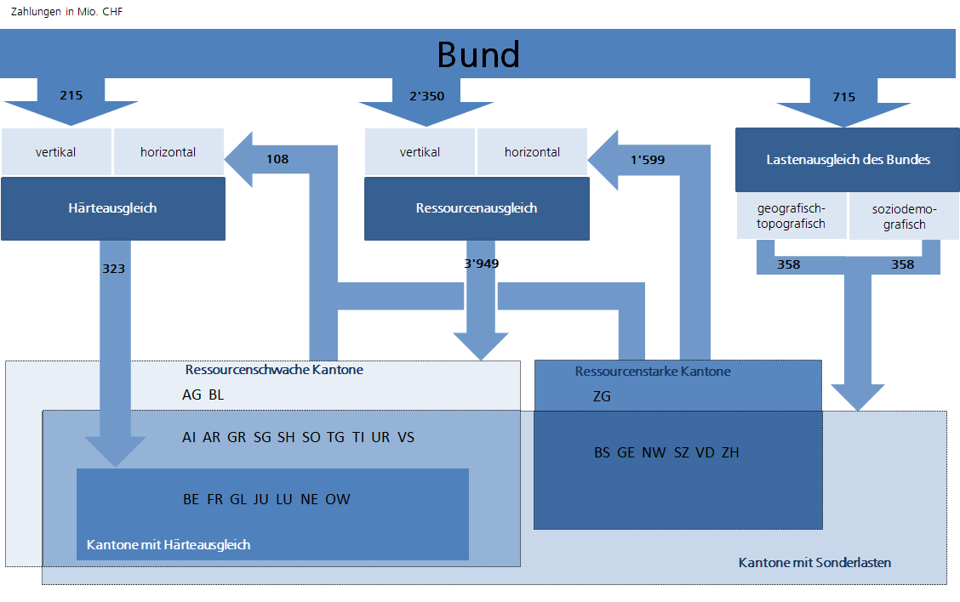
Schweiz
Finanzausgleich
Zur Stabilisierung der finanzschwachen Kantone gibt es einen Finanzausgleich

Slide 17
Andere Systeme
Finanzausgleich
Skandinavien
Gemeinden legen die Einkommensteuer fest, die der Einheitsstaat einhebt
Sonst Programme durch den Einheitsstaat
USA
Staaten heben selbständig Abgaben ein
Counties heben die property tax ein ist eine Grundsteuer
UK
Selbstständige Einhebung der Gemeinden der Council tax

Slide 18
Mag. Gottfried Schellmann
WTS Tax Service Steuerberatungsgesellschaft mbH
Am Modenapark 10, 1030 Wien
T: +43 1 24 266
E: gottfried.schellmann@wts.at

